Slide 1
Projet SP2 - DESIR
Séminaire technique DESIR
Caen, 05-06 février 2026
Automatisme
Orateurs : Benjamin Foucourt / Quentin Tura

Slide 2



Sommaire
L’automatisme sur DESIR
Représentation générale de fonctionnement
Gestion du vide / gestion de l’Interlock
Le démonstrateur
Point sur l’avancement
Vision sur l’avenir
B. Foucourt, C. Hocini, C. Gauthier, P. Alfaurt, L. Daudin, K. Lacombe, B. Luce, A. Trudel, C. Vandamme Q. Tura

Slide 3
Représentation générale de fonctionnement
Gestion VIDE
Gestion INTERLOCK
• Pilotages des pompes et vannes
• Lecture des jauges
• Prise d’information des états de bon vide
• Évacuation des flux
• Autorisation faisceau et coupures automatiques
• Insertion des équipements (fentes, déflecteurs, réducteurs, coupelles de Faraday, profileurs, émittancemètres, capteurs siliciums)
• Lecture d’intensité sur les CFs
• Autorisation HT
OPC UA
OPC UA
API VIDE
API INTERLOCK
COFFRETS
ESPs
COFFRETS
ESVs
COFFRETS
ESHs
COFFRETS
ESI
« Entrées Sorties Primaire»
« Entrées Sorties Vide»
« Entrées Sorties HT »
Gestion du vide et de l’interlock sur les plateformes HT
« Entrées Sorties Interlock»

Slide 4
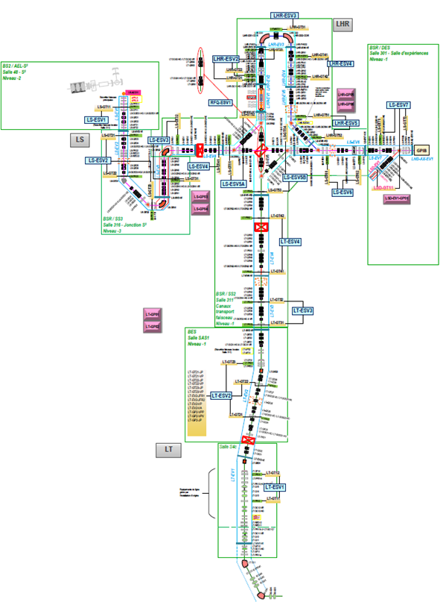
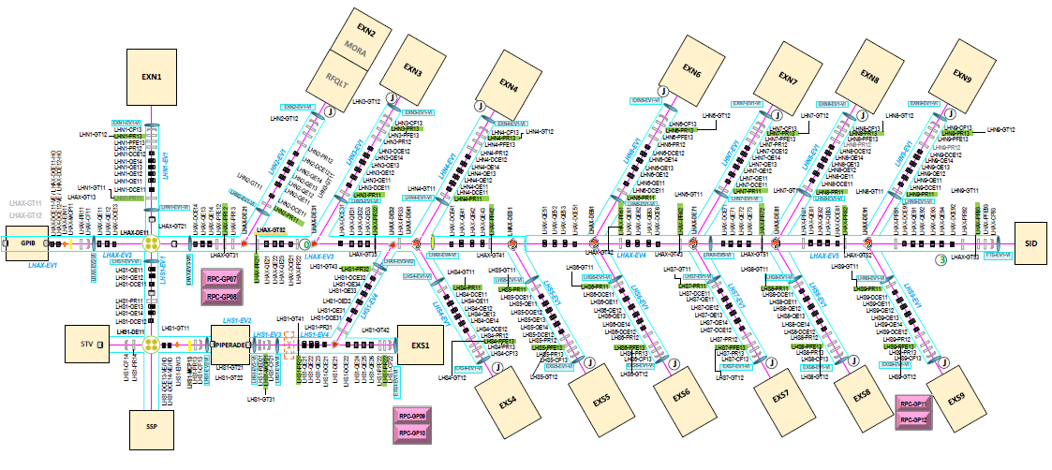
Représentation générale de fonctionnement
Chacune des deux parties de DESIR possède ses propres automates pour le vide et l’interlock
Hall d’expériences
LHD-API-VIDE
LHD-API-INTK
Lignes de transport
LST-API-VIDE
LST-API-INTK

Slide 5
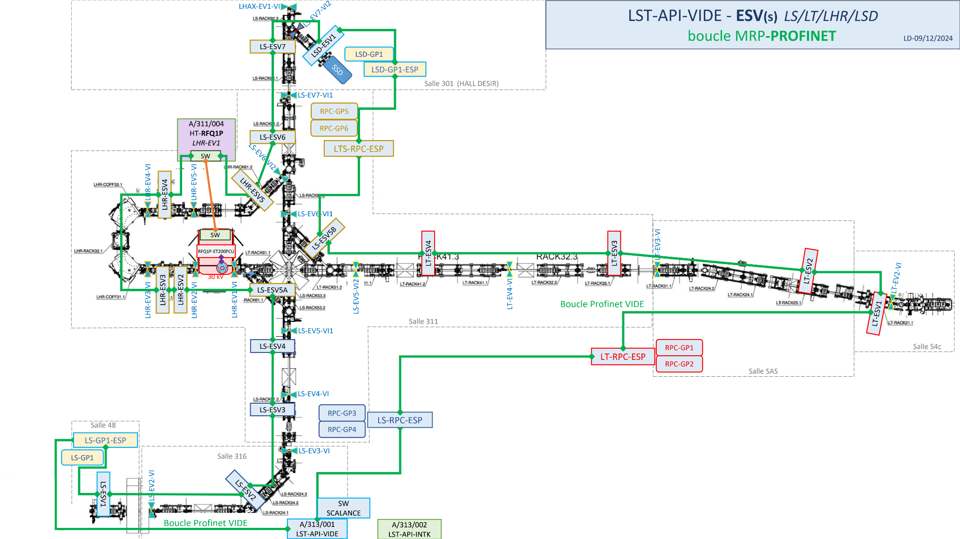
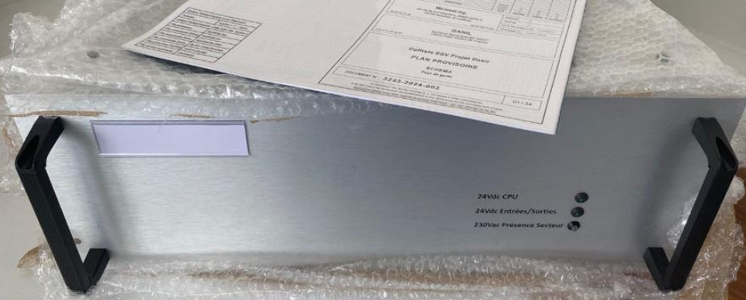
Gestion du vide
Switch
(Communication avec coffret ESH via fibre optique)
• ESV : modules automates avec connecteurs standards pour équipements de vide d’une enceinte
• commande et relecture vannes
• commandes GT
• lectures jauges
• ESP : Idem pour le pompage primaire
• ESH : Idem pour l’ensemble des équipements sur une plateforme HT
Coffret ESH
(Fait par le LPC CAEN)
Coffret LT-ESV2

Slide 6
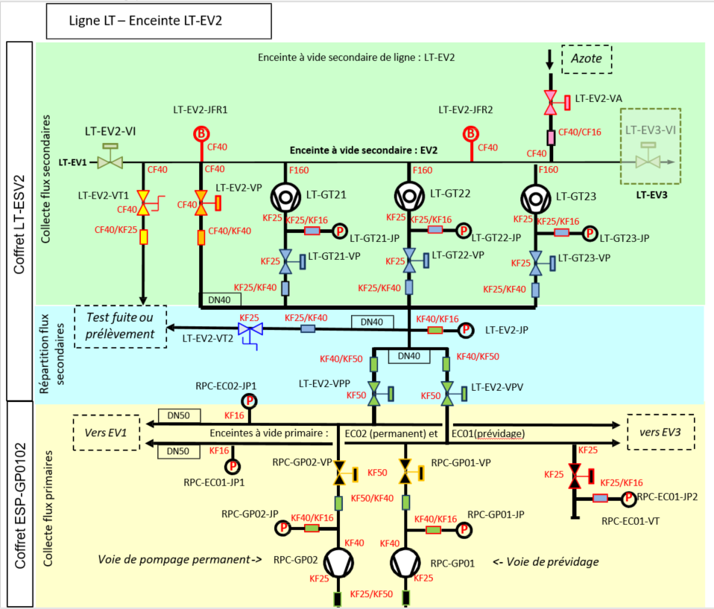
Gestion du vide
Équipement piloté par un coffret ESV sur l’enceinte LT-EV2 (Coffret LT-ESV2)
Équipement piloté par un coffret ESP-GP0102

Slide 7
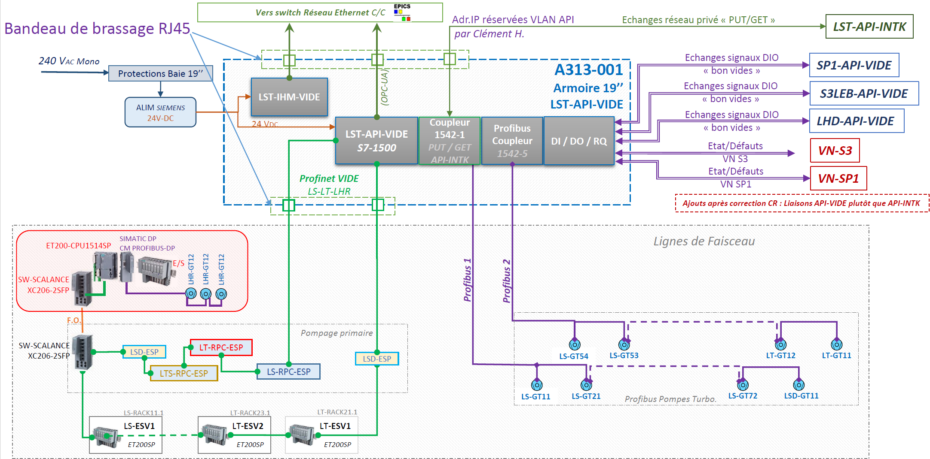
Gestion du vide

Slide 8
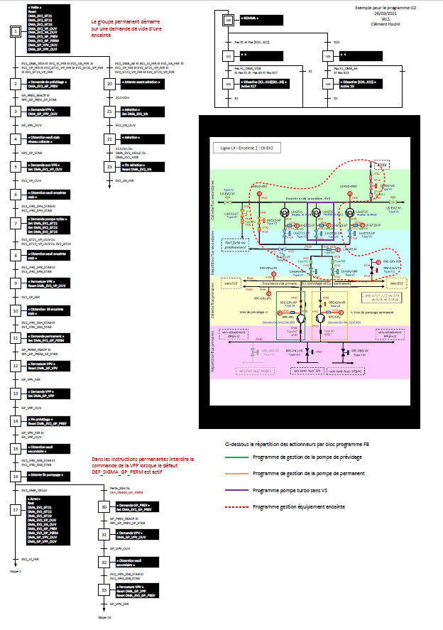
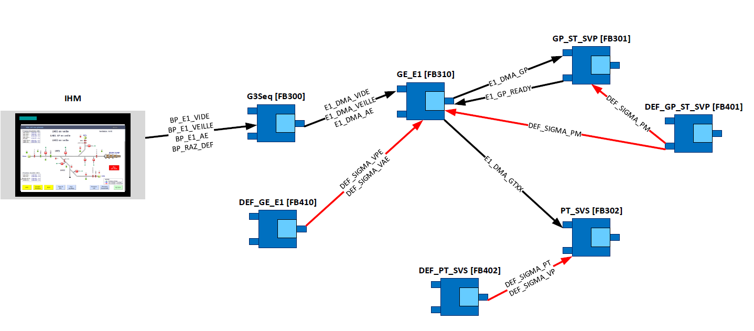
Programme Vide
Interfaces avec l’opérateur (métier vide)
Gestion des séquences de vide
Et des sécurités
Reprise (autant que possible) de blocs programmes éprouvés sur S3

Slide 9
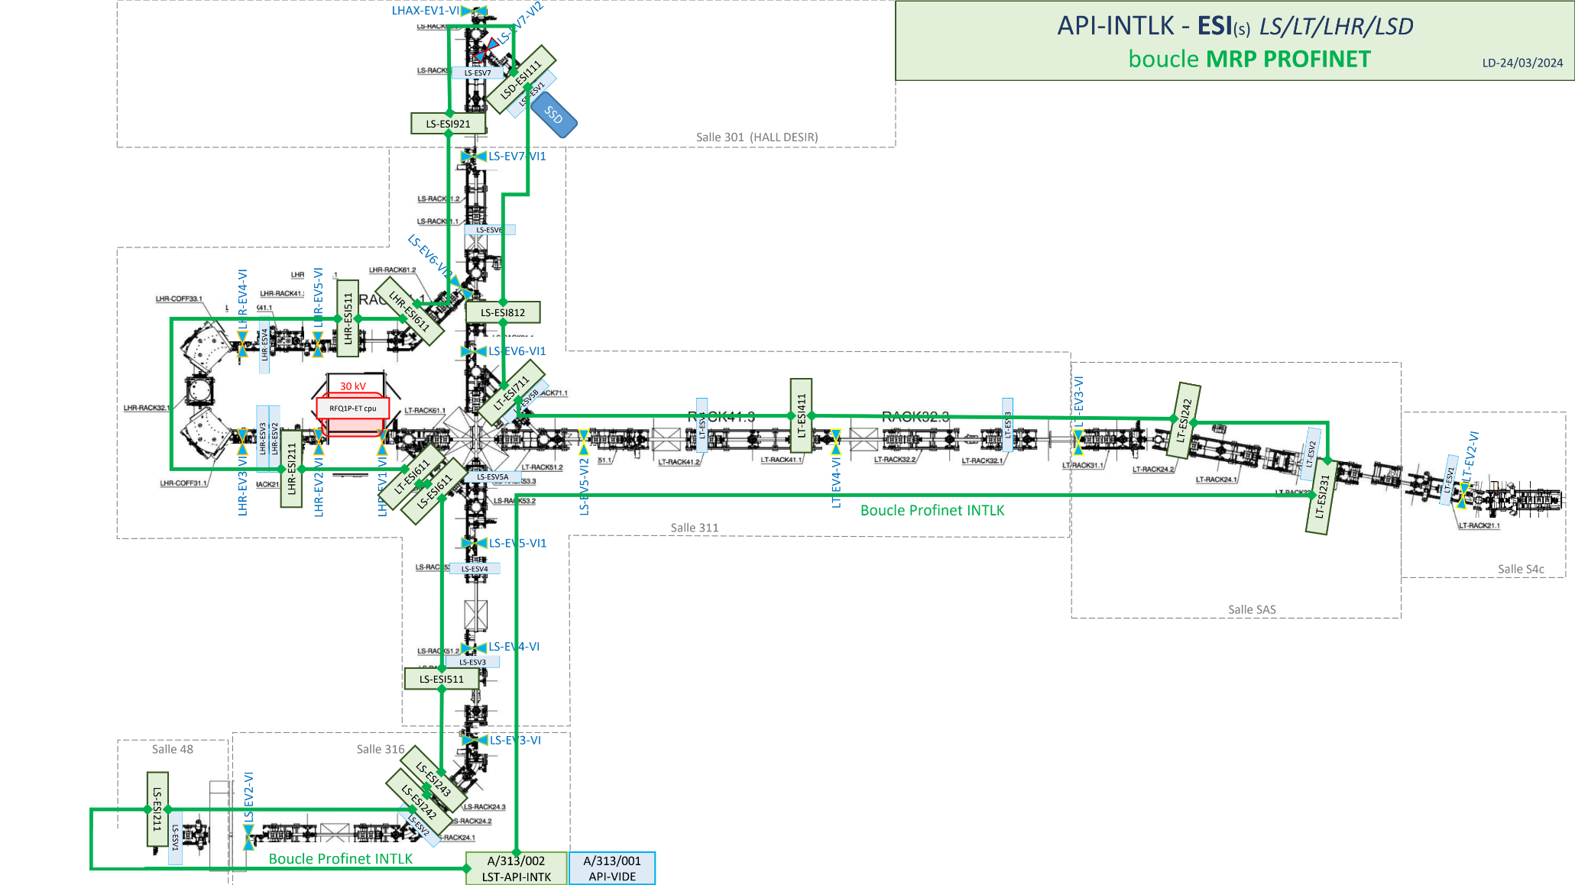
Gestion de l’interlock
• Fonctions interlock : commande des insérables + autorisations faisceau
• Réutilisation Spiral2, et du nouveau (motorisations, intensité CF)
• ESI : Coffrets de regroupements avec connecteurs standards
• Commande et relecture EN/HORS des insérables : profileurs, CF, diagnostics, déflecteurs, réducteurs…
• Interface PicoLin pour mesure intensité CF
• Autorisations HT vers chassis ISEG
• Recopie états vers électroniques Profileurs
Coffret LT-ESI242

Slide 10
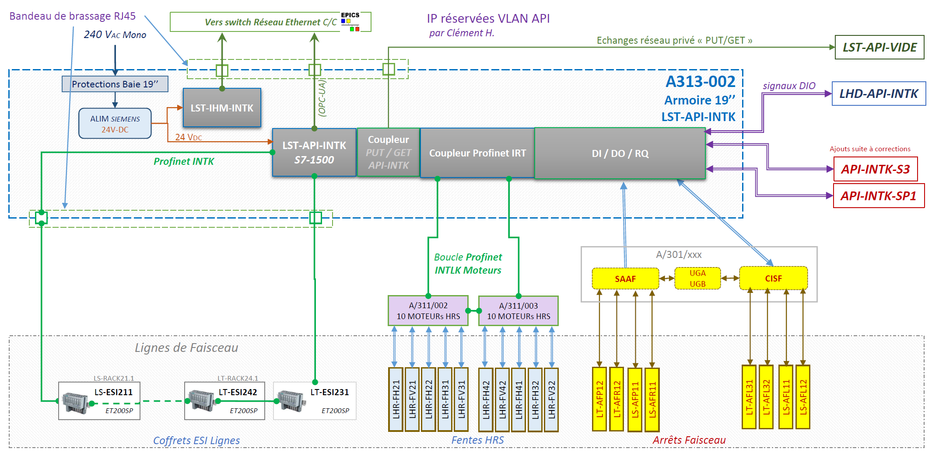
Gestion de l’interlock

Slide 11

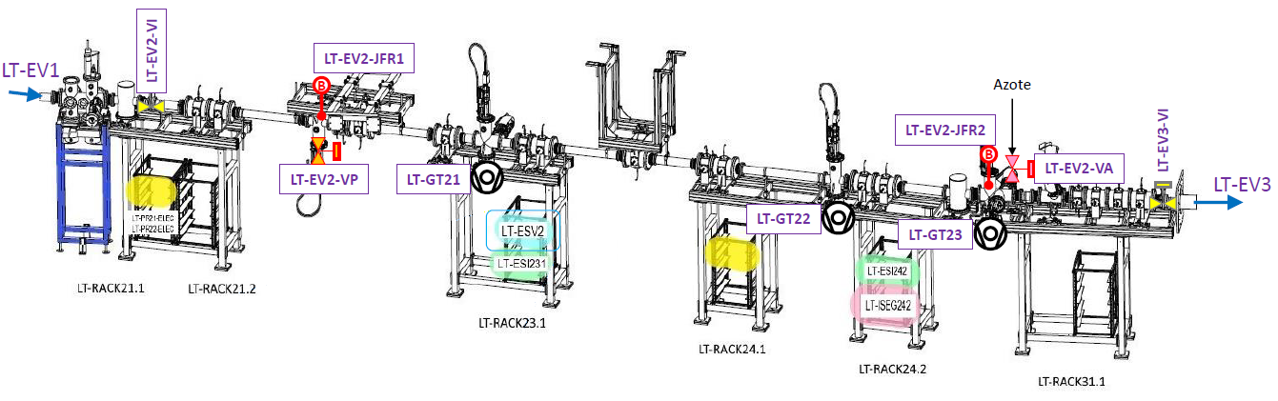
Le démonstrateur
Le « démonstrateur »
S³
Ligne LT , enceinte à vide 2 : LT-EV2
HALL
D’EXPÉRIENCES
1 Coffret VIDE : LT-ESV2
SPIRAL 1
2 Coffrets INTERLOCKs : LT-ESI231 et LT-ESI242

Slide 12
Point sur l’avancement
Ou en est-on aujourd’hui ?
• Matériel monté sur le démonstrateur « LT-EV2 »
Installation temporaire des baies automate vide et interlock pour le démonstrateur à des fins de test
• Câblage en cours par la SPIE
• Configuration matérielle validée sur l’automate vide, tests de communication entre l’automate, l’IHM et le coffret LT-ESV2, bon retour de valeur de jauge dans l’automate
• Définition de la table d’échange OPC-UA
• Travail sur le nommage des équipements des différentes lignes (synoptiques des lignes de vide en cours)
• Edition en cours du programme de vide pour le démonstrateur

Slide 13
Vision sur l’avenir
A l’issue du câblage par la SPIE (courant mars)
Après validation du démonstrateur et prise en compte des retours des métiers
• Test des fonctions de l’automate interlock
• Test programme vide sur le démonstrateur
• Validation des IHMs et de la com OPC-UA avec EPICS
• Validation des échanges entre les APIs DESIR et spiral 1 pour gestion des équipements d’interface.
• Ecriture du programme général pour le vide et interlock DESIR
• Déplacement des baies à leur emplacement définitif
• Nouveaux programmes à créer pour les enceintes et équipements des lignes de transport de DESIR (ex motorisations fentes)
Après montage mécanique et raccordement de chaque enceinte
• Tester les fonctions de chaque enceinte
• Test des programmes vide et interlock

Slide 14

Merci pour votre attention

